Slide 1
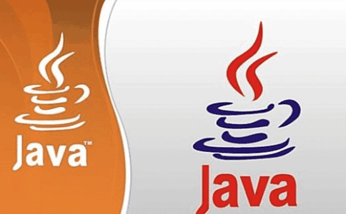
Java程序设计基础
李香菊

Slide 2
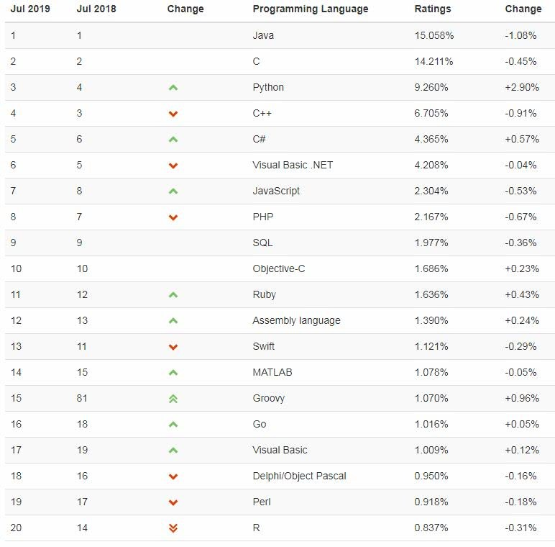
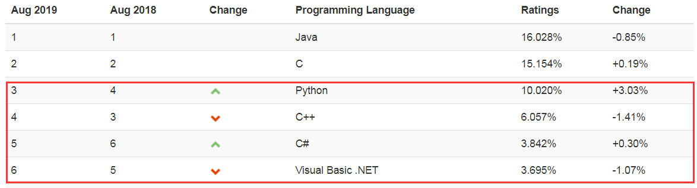
世界编程语言排行榜

Slide 3
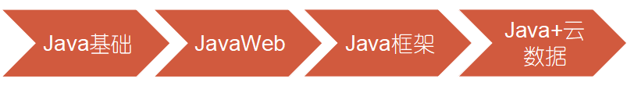

Java学习内容
Java就业方向

Slide 4
课程内容：
Java概述
Java语言编程基础
Java面向对象程序设计-----类和对象、包、接口
异常处理
Java常用类库
图形用户界面开发
输入输出流
数据库编程
多线程
网络编程

Slide 5
第一章 Java概述
根据原Sun公司的“Java白皮书”中对Java的定义，Java是一种简单、面向对象、分布式、解释性、健壮、安全、结构中立、可移植、高性能、多线程、动态的语言。

Slide 6
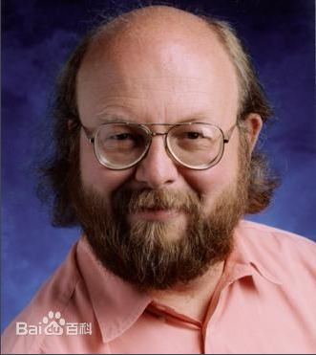
1.Java的产生与发展
1.1 Java简介
Java语言诞生于20世纪90年代初期，前身是SUN 公司开发的一种用于智能化家电的名为Oak(橡树)的语言，它的基础是当时最为流行的C和C++语言。
1993年，WWW（万维网）迅速发展，SUN公司发现可以利用Oak语言的技术来创造含有动态内容的WWW网页，便将改造后的Oak语言改名为Java语言。
在1995年，Java被定位于网络应用的程序设计语言。
Java Servlet的推出，Java在电子商务方面开始崭露头角，尤其是JSP技术的出现，使得Java成为基于Web应用程序的首选开发工具。
创始人 James Gosling

Slide 7
1. Java的产生与发展
1996年1月，Sun发布JDK1.0
1997年2月，JDK1.1
1998年12月，J2SE1.2
2000年5月， J2SE1.3
2002年2月， J2SE1.4
2004年9月， Java SE 5.0/1.5
2006年4月， Java SE 6.0/1.6
2009 甲骨文宣布74亿美元收购Sun.

Slide 8
1. Java的产生与发展
2011年7月， Java SE 7.0/1.7
2014年3月， Java SE 8.0/1.8
2017年9月， Java SE 9.0
2018年3月， Java SE 10.0
2018年9月， Java SE 11.0
2019年3月， Java SE 12.0

Slide 9
1. Java的产生与发展
Java应用领域主要包括：
桌面应用系统开发
嵌入式系统开发
电子商务应用
企业级应用开发
交互式系统开发
多媒体系统开发
分布式系统开发
Web应用系统开发

Slide 10
2. Java语言的特点
简单性
面向对象
分布性
安全性
可移植性
高性能
多线程
动态性
中性结构

Slide 11
3. Java技术简介
Java SE (Java Platform Standard Edition)：以前的版本称为J2SE，是Java平台的标准版。主要用于桌面应用软件的编程
Java ME (Java Platform Micro Edition)：以前的版本称为J2ME，是Java平台的精简版。主要应用于嵌入是系统开发，如手机和PDA的编程。
Java EE (Java Platform Enterprise Edition)：以前的版本称为J2EE，是Java平台的企业版。主要用于分布式的网络程序的开发，如电子商务网站和ERP系统

Slide 12
1.2 Java工作原理
回顾C语言的运行过程
编译
链接
源程序
目标文件
可执行文件
但是Java程序的运行过程并不是这样的！！
Java特殊之处在于它必须先经过编译的过程，然后再利用解释的方式来运行。

Slide 13
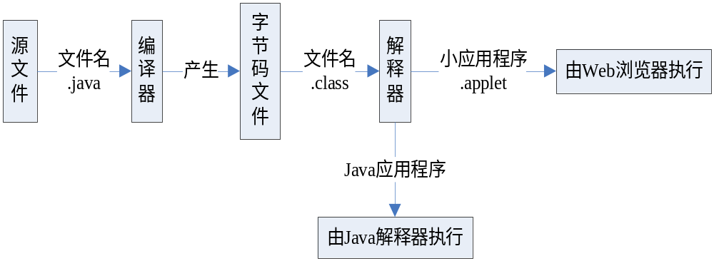
1.2 Java工作原理
Java语言的运行过程

Slide 14
1.2 Java工作原理
1. Java虚拟机
Java的安全性和可移植性两大特性依赖于Java的字节码（bytecode）。
字节码是一套设计用来在Java运行时系统下执行的高度优化的指令集。
Java运行时系统称为Java虚拟机(JavaVirtual Machine，JVM)。在其标准形式下，JVM就是一个字节码解释器。

Slide 15
1. Java虚拟机
Java 虚拟机 JVM的基本功能如下：
（1）通过 ClassLoader 寻找和装载class文件；
（2）解释字节码成为指令并执行，提供class文件的运行环境；
（3）进行运行期间垃圾回收；
（4）提供与硬件交互的平台。

Slide 16
1. Java虚拟机
Java 虚拟机规范为不同的硬件平台提供了一种编译Java技术代码的规范，该规范使 Java软件独立于平台。
编译器在获取 Java 应用程序的源代码后，将其生成字节码，是为 JVM生成的一种机器码指令。
虚拟机就好比是一个Java运行的基本平台，只要根据JVM规范描述将解释器移植到特定的计算机上，就能保证经过编译的任何Java代码能够在该系统上运行，也符合 Sun 公司提出的口号：
“Write Once, Run Anywhere”

Slide 17
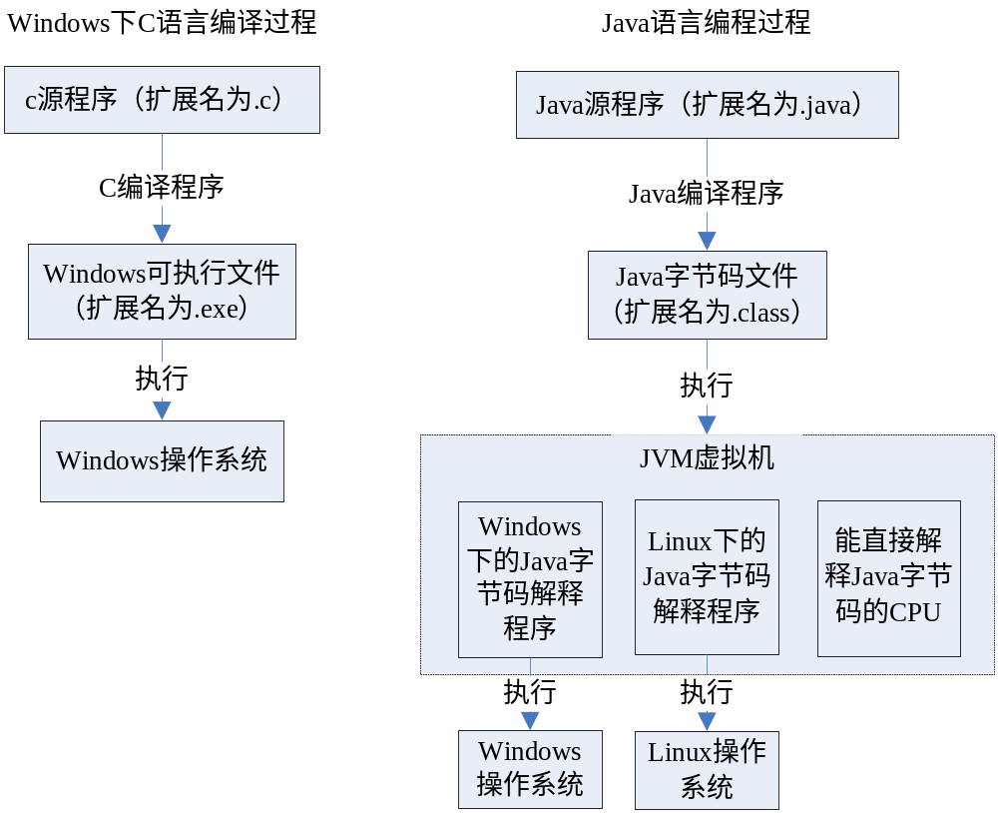

Slide 18
2. 内存自动回收机制
在C、C++中，程序员负责释放内存。
Java提供了一种系统级线程以跟踪每一次内存的分配情况。在 Java 虚拟机的空闲周期，垃圾收集线程检查并释放那些可被释放的内存。
Java内存回收是一个自动的系统行为，程序员不直接控制内存回收的功能和行为。内存回收的方法，比如：System.gc( )等，仅仅是通知内存回收程序。

Slide 19
1. JDK与JRE
1.3 Java开发环境与开发工具
Java开发工具(Java Development Kit，JDK)是Sun公司所开发的一套Java程序开发软件
JDK由一个标准类库和一组建立、测试及建立文档的Java实用程序组成，其核心Java API是一些预定义的类库。

Slide 20
1. JDK与JRE
在安装JDK目录下有几个子目录：
bin 该目录存放可运行程序
demo该目录存放一些示例程序
include该目录存放与C相关的头文件
jre该目录存放Java运行环境相关的文件
lib该目录存放程序库
src.zip压缩文件，含有java库程序的源程序。

Slide 21
Bin文件夹下的常用命令：
1. JDK与JRE
Javac Java编译器
Java Java解释器
appletviewer：小程序浏览器

Slide 22

环境变量的配置
1. JDK与JRE
当我们执行某个命令时，操作系统首先会在当前目录下查找该命令，如果没有找到这个命令程序，操作系统则会沿着path中所指定的目录依次查找，以最先找到的为准
c:\j2sdk1.4.2_03\bin；％path％
此处为jdk安装目录，以自己安装为准，一定要写在最前面

Slide 23
1. JDK与JRE
编写源代码
public class MyApp {
public static void main(String[] args) {
System.out.println("我能学好Java语言！");
}
}
保存时文件扩展名为MyApp.java
编译源代码：javac命令
运行class文件：java命令

Slide 24
2.集成开发工具Eclipse
Eclipse是一个开放源代码的、基于Java的可扩展开发平台，是一个框架和一组服务，通过插件组件构建开发环境。

Slide 25
1.4 Java程序的基本结构
使用Java语言可以编写两种类型的程序：应用程序（Application）和小程序（Applet）。
应用程序是从命令行运行的程序，它可以在Java平台上独立运行，通常称之为Java应用程序。

Slide 26
1.4 Java程序的基本结构
  package语句(0句或1句)
  import语句(0句或多句)
  类定义(1个或多个类定义)
1 package ch01;
2 import java.io.*;
3 public class app1
4 {
5 public static void main(String[] args)
6 {
7 System.out.println(“Hello!");
8 }
9 }

Slide 27
1.4 Java程序的基本结构
（1）Java程序是无格式的纯文本文件，可以用任何文本编辑器（例如，Word、写字板）来编写Java程序,文件保存后缀为.java。
（2）一个Java程序可以有多个类，每个类可以有多个方法，但是最多只有一个公共类。
（3）文件名必须与公共类名取成一致。例如，公共类名为Hello，那么存盘时的文件名就应该为Hello.java。

Slide 28
1.4 Java程序的基本结构
（4）public static void main(String args[])
称为主方法，其名称与类型声明都是固定的，是Java Application程序执行的入口点，只能有一个main()方法。
（5）Java程序中的每条语句都要以分号“；”结束(包括以后程序中出现的类型说明等)。
（6）为了增加程序的可读性，程序中可以加入一些注释行，例如，用“//”开头的行，这是单行的注释，另外还可以用/*……*/及/**……*/来注释一段文字。
（7）Java严格区分大小写。

Slide 29
课后作业
1、配置Java开发环境
（1）下载JDK
（2）安装JDK
（3）配置环境变量
（4) 使用记事本编写Java源程序，并在命令行窗口下编译执行
（5）下载Eclipse，创建工程，编写执行Java程序
2、教材p14页习题
3、自学2.1、2.2、2.3的内容。

